Slide 1
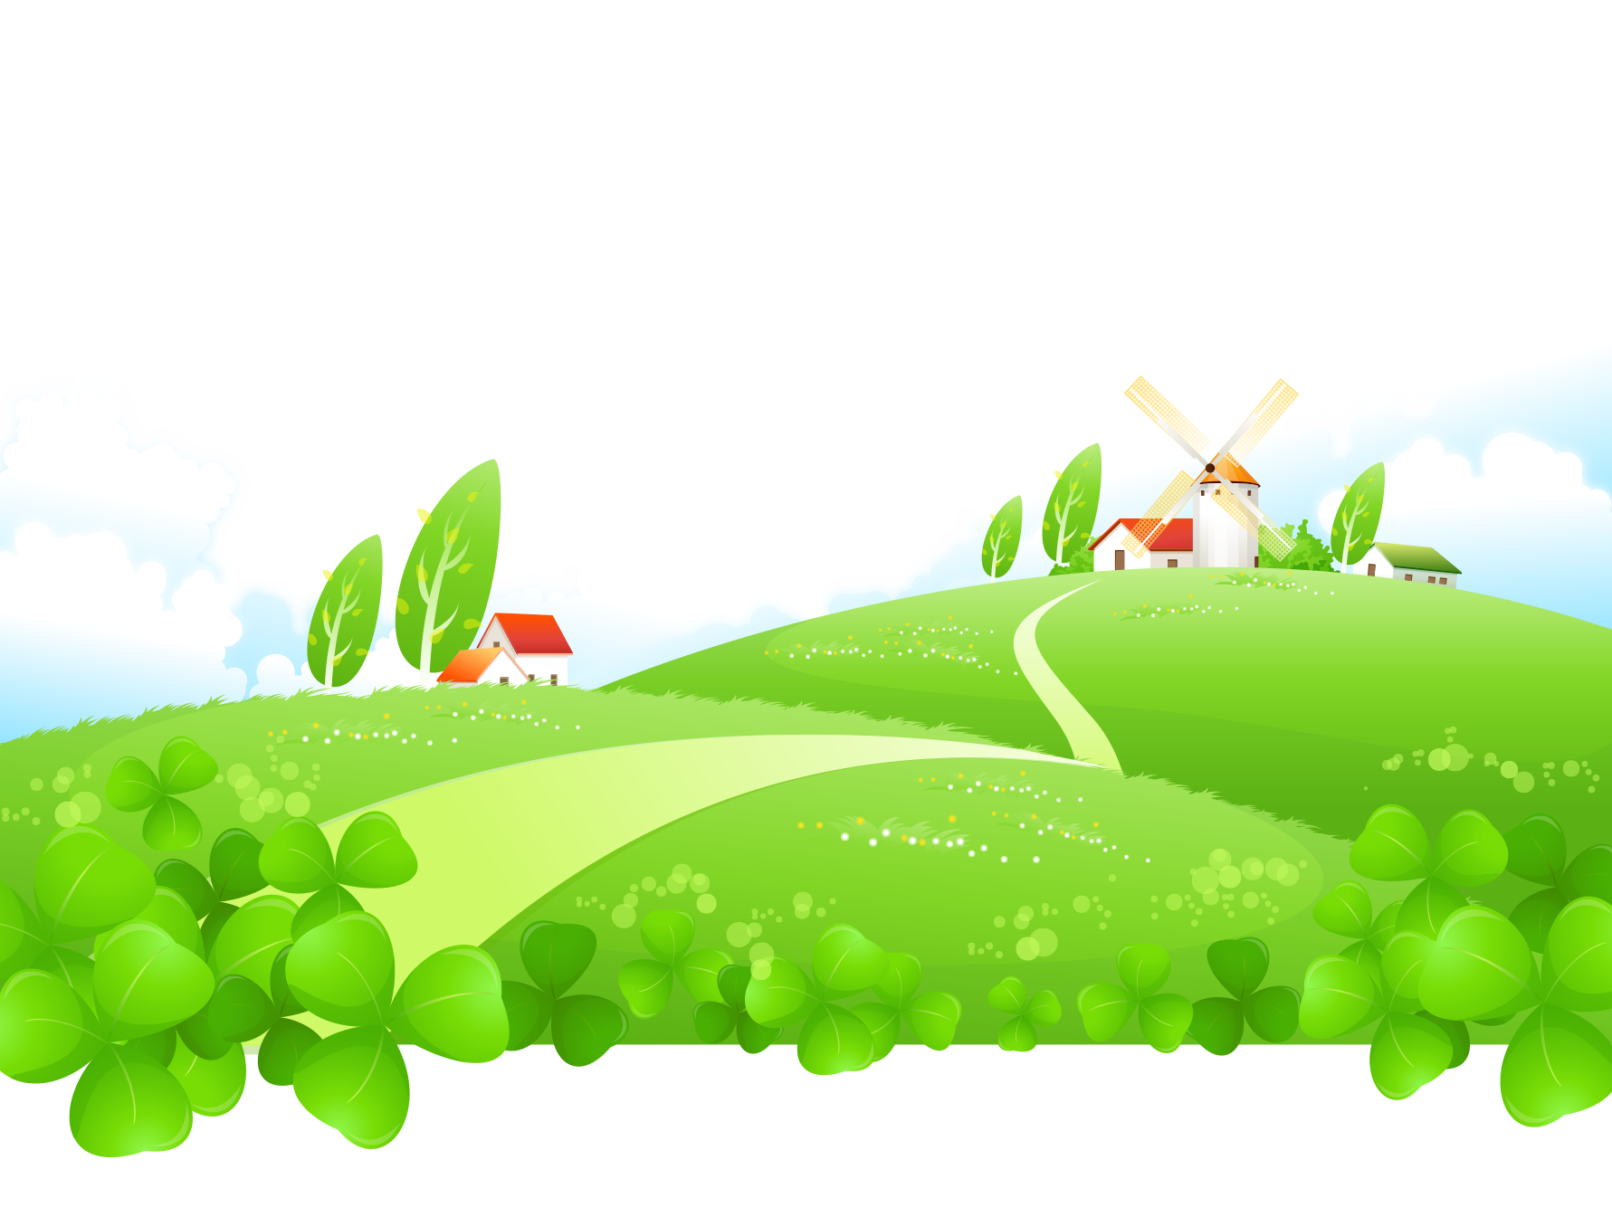
KHỞI ĐỘNG

Slide 2




TIẾNG VIỆT
ÔN TẬP TIẾT 3

Slide 3
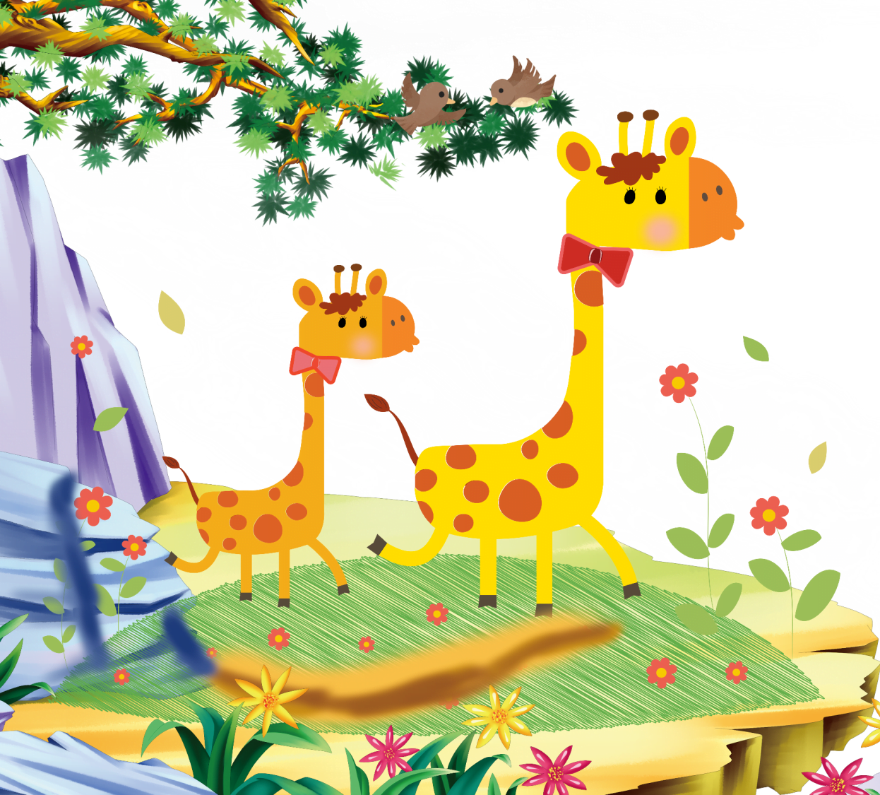
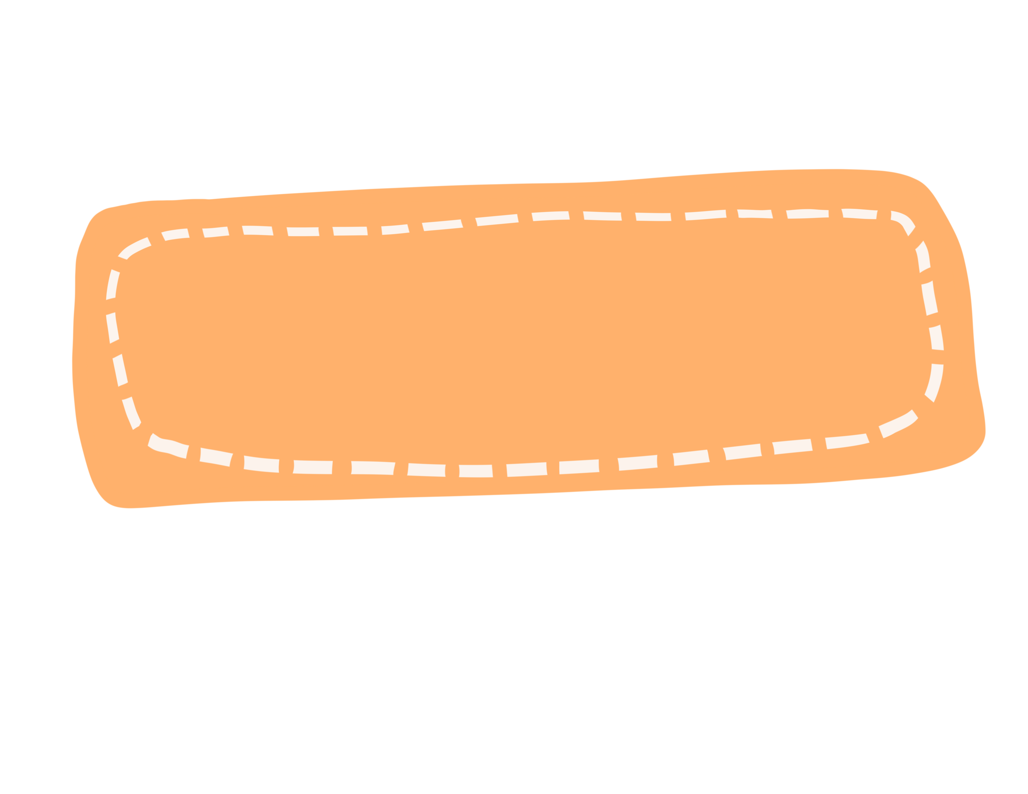
NỘI DUNG BÀI HỌC
01. Ôn luyện tập đọc
02. Lập bảng tổng kết vốn từ về Môi trường

Slide 4
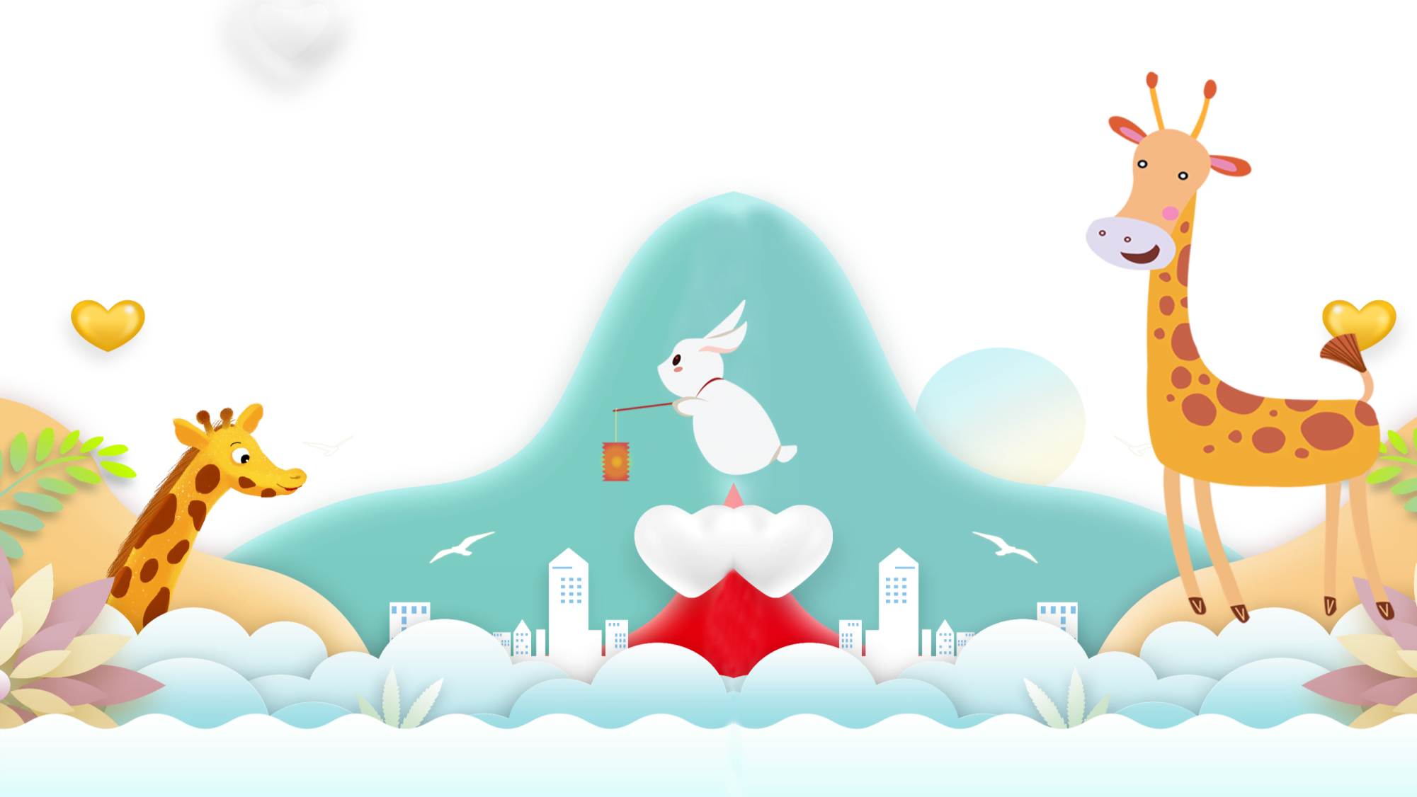

01
ÔN LUYỆN
TẬP ĐỌC

Slide 5
02
TỔNG KẾT VỐN TỪ
VỀ MÔI TRƯỜNG

Slide 6

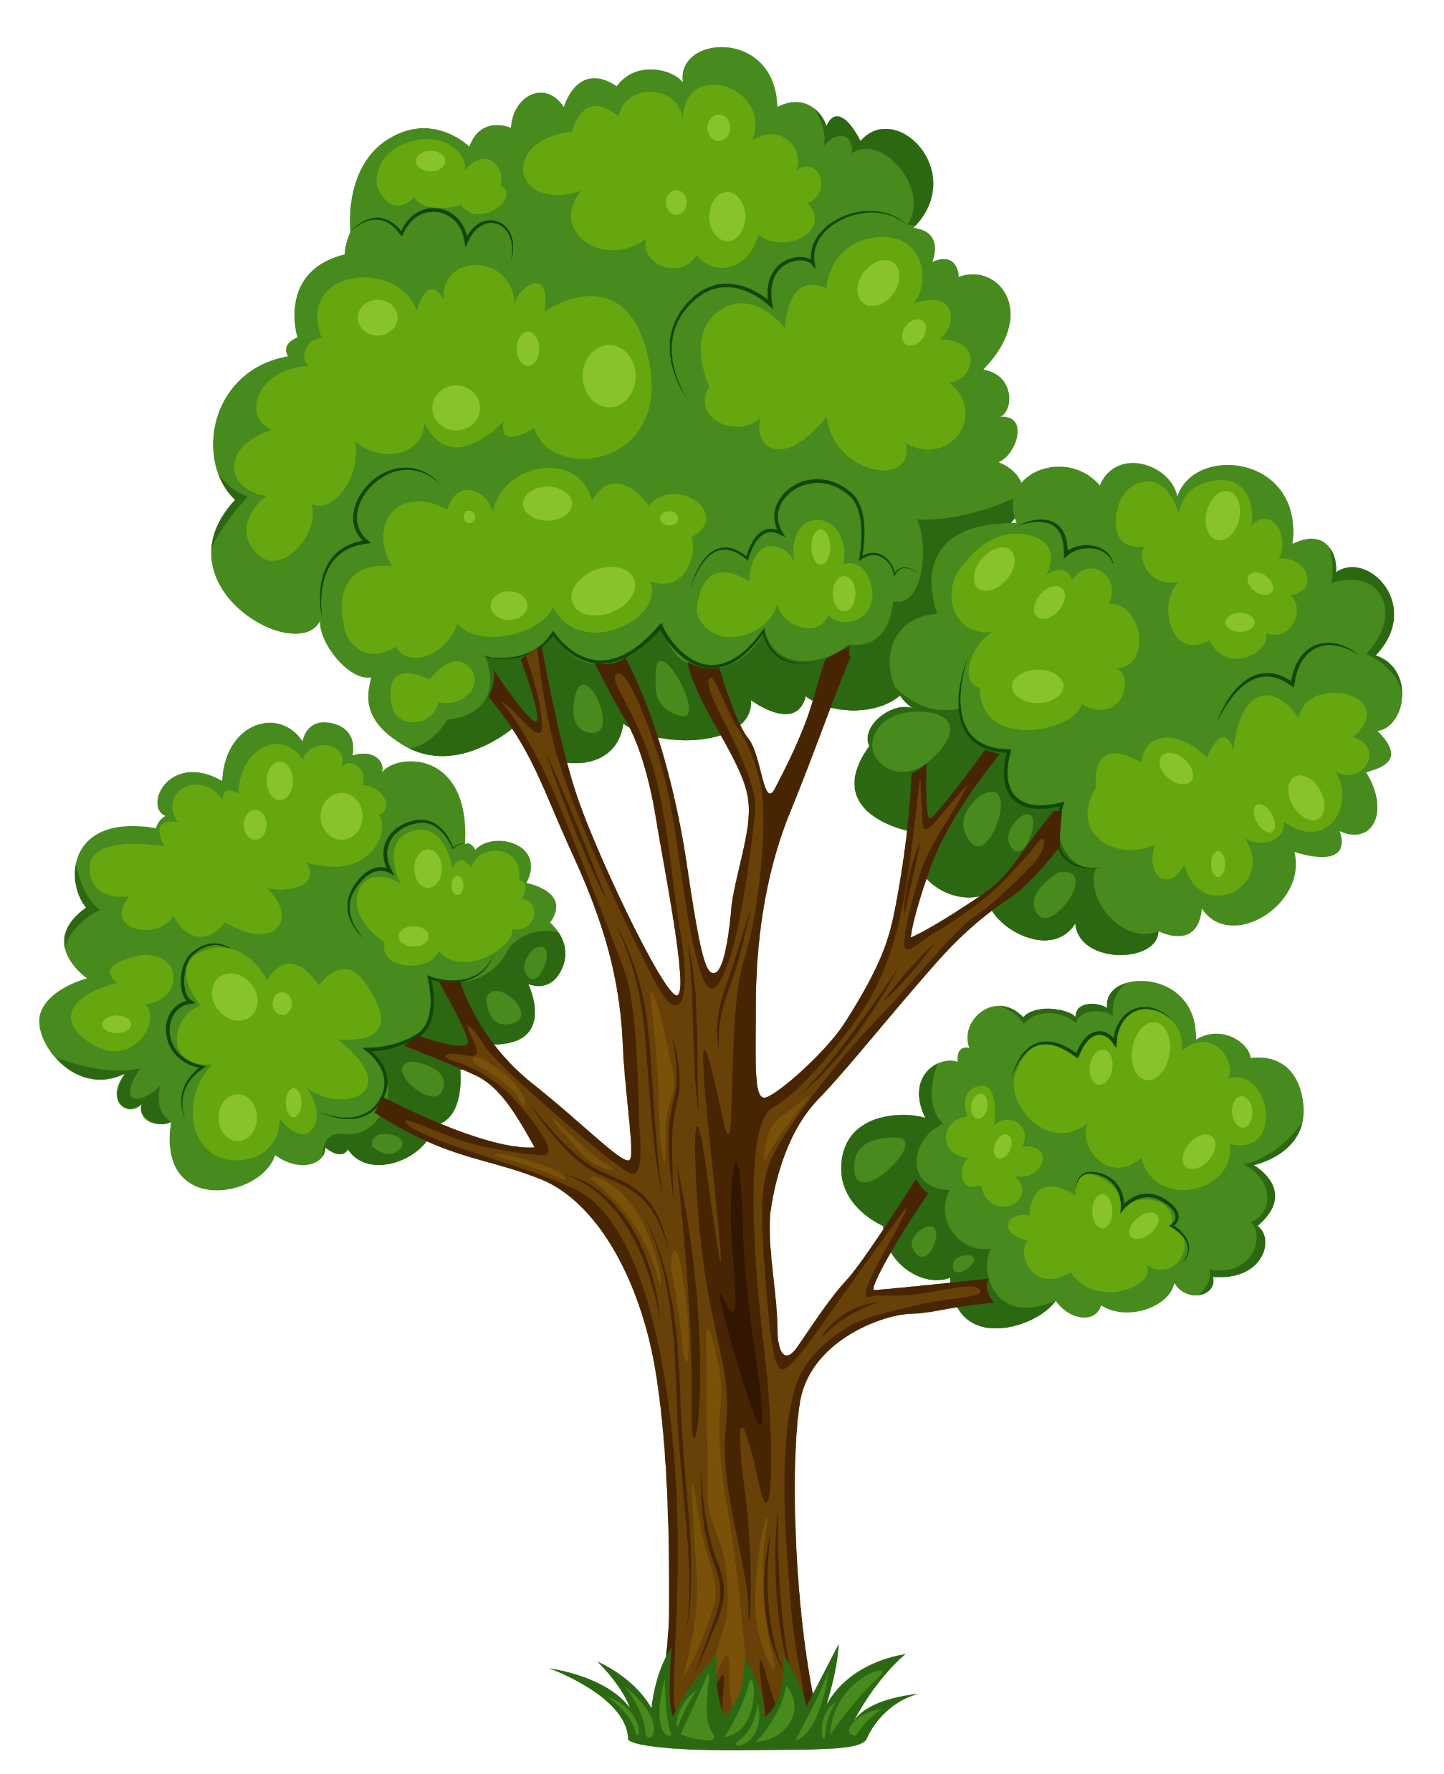

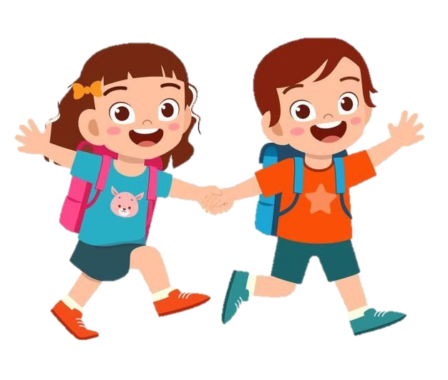
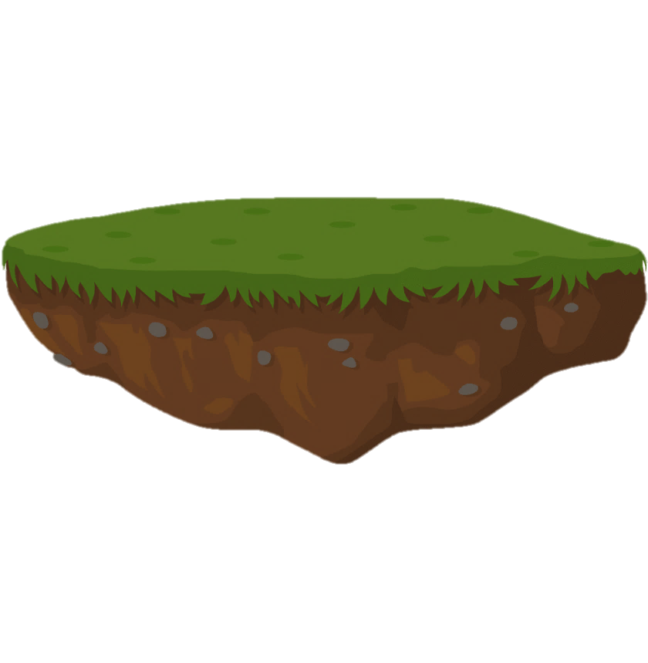

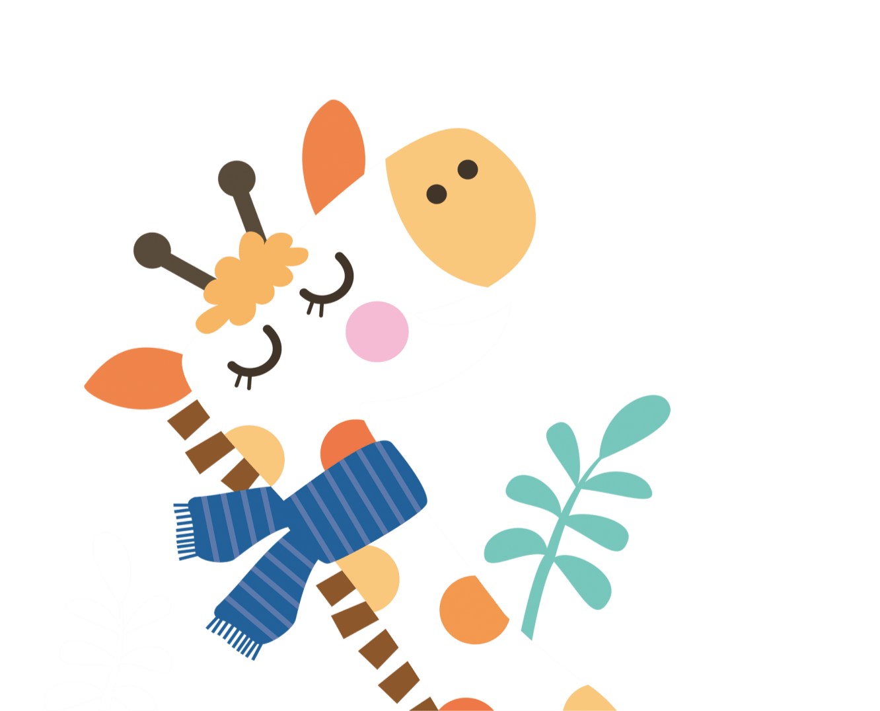

Sinh quyển
Khí quyển
MÔI TRƯỜNG
Thủy quyển

Slide 7
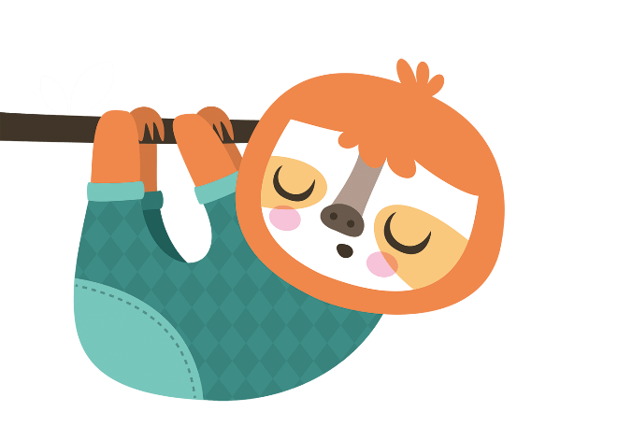
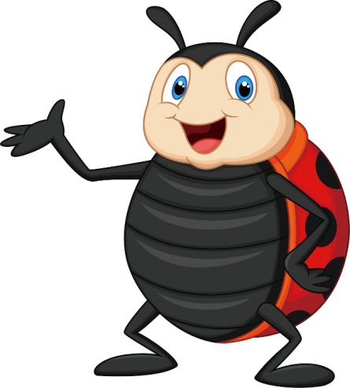
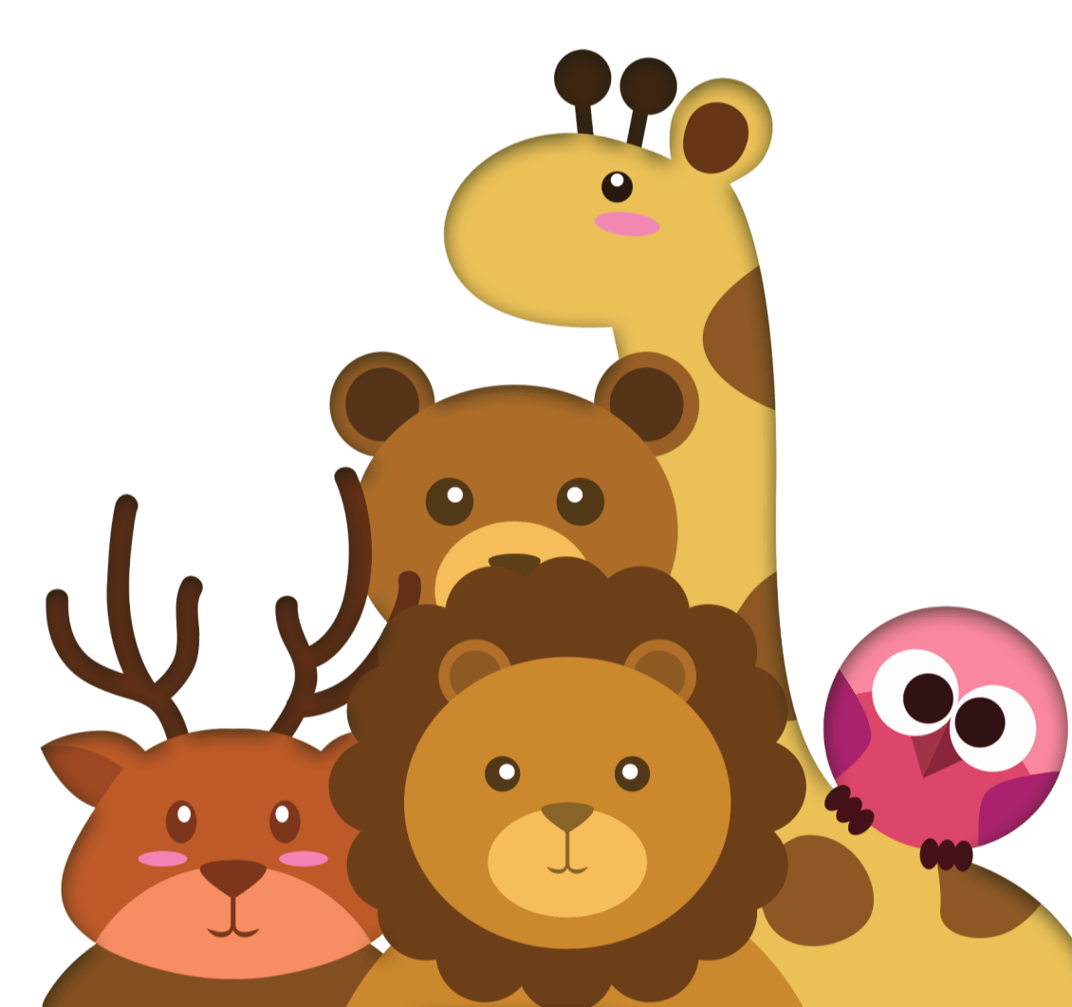
SINH QUYỂN
Toàn bộ sinh vật sống trong các lớp đất, nước và không khí (con người, động vật, thực vật)

Slide 8


Các em hãy nêu thử các sự vật có trong sinh quyển
(môi trường động, thực vật)

Slide 9

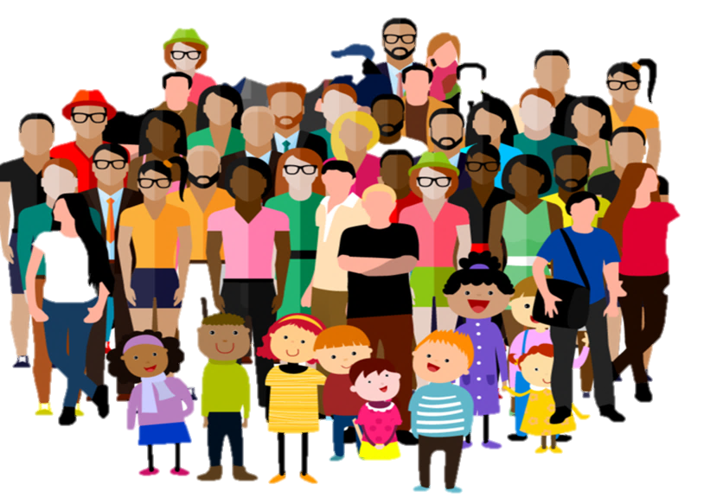
Các sự vật có trong sinh quyển
Con người

Slide 10

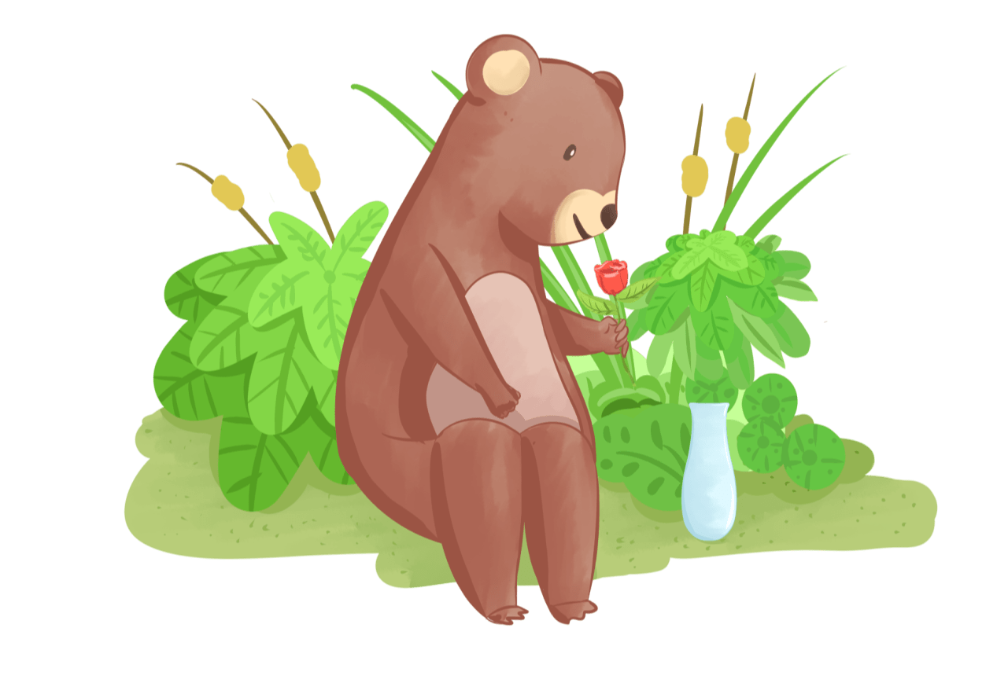
Các sự vật có trong sinh quyển
Động vật
Động vật
không xương sống
Động vật
có xương sống
Em hãy nêu tên các loài động vật không xương sống mà em biết?

Slide 11

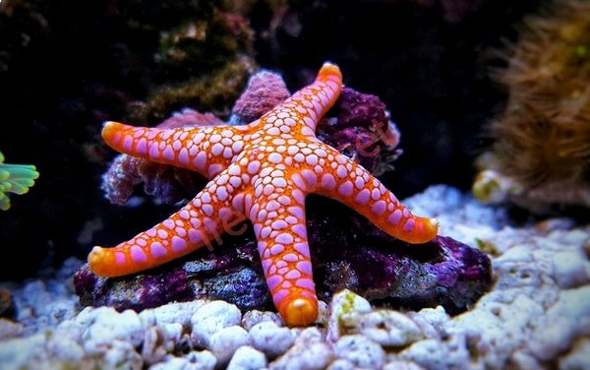
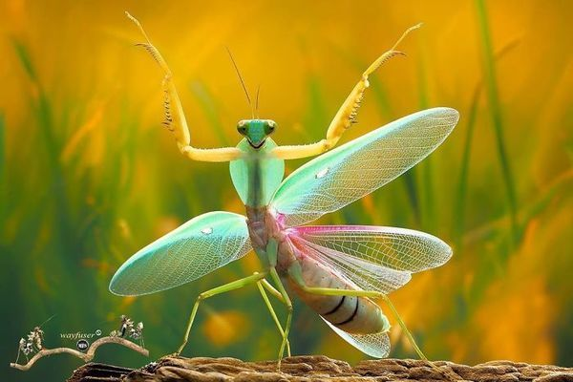
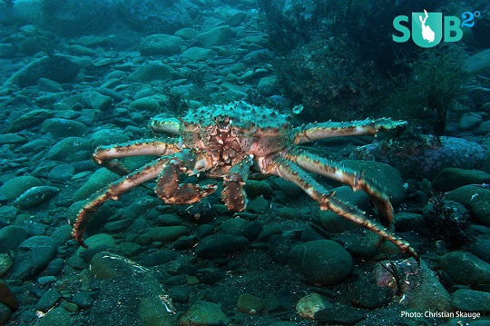
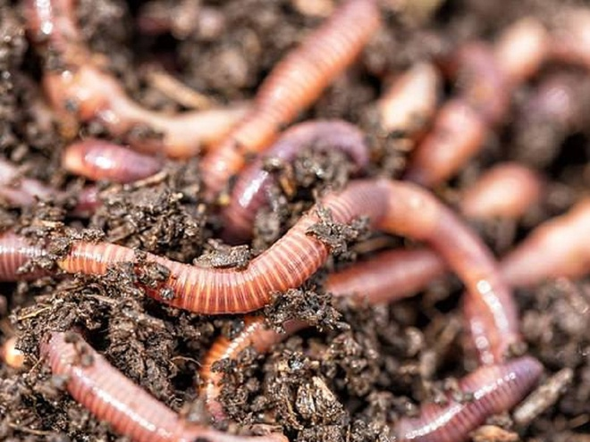
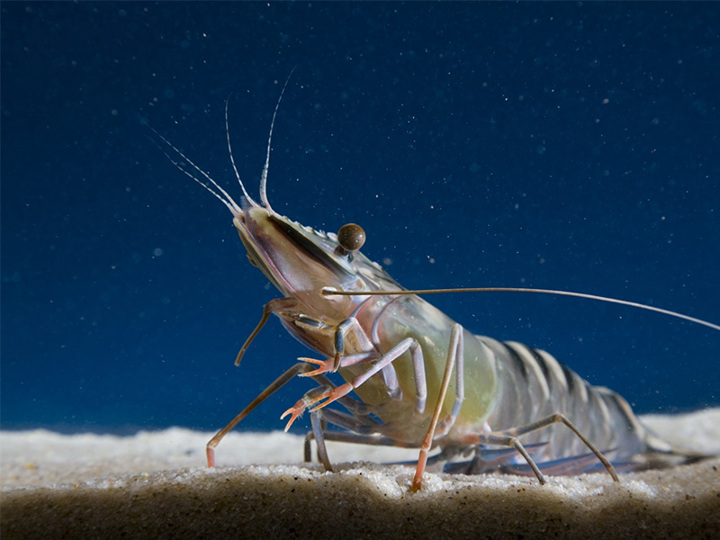
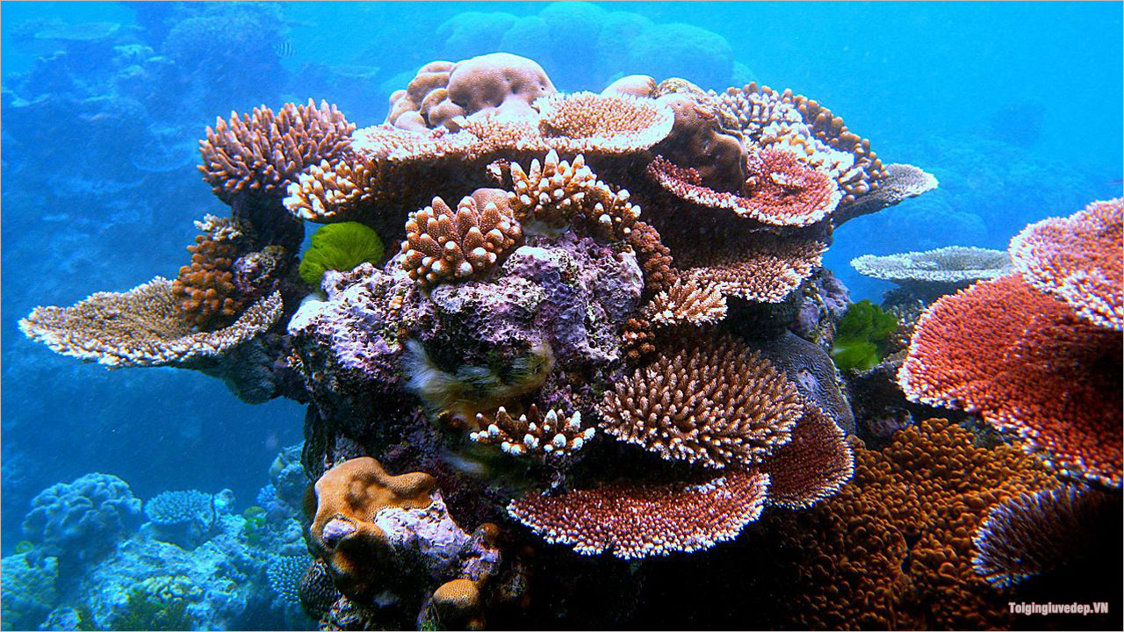
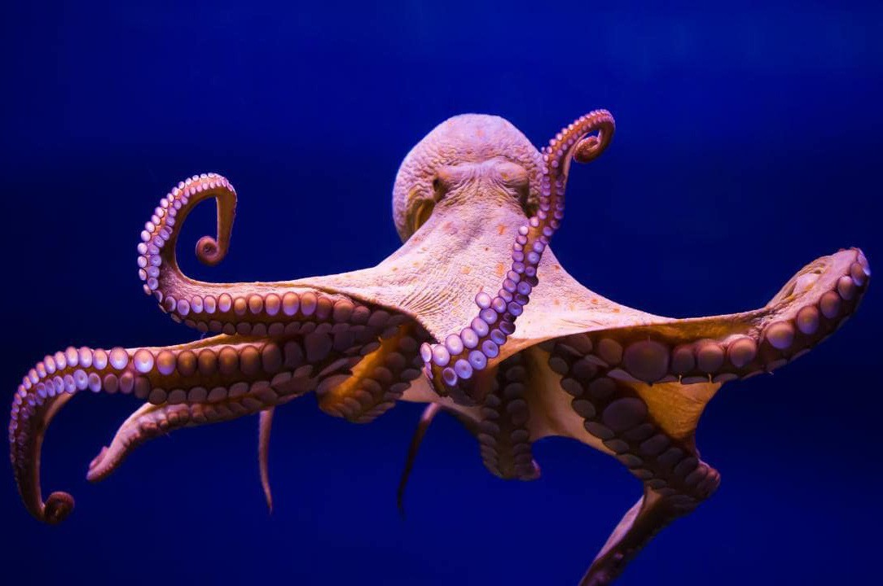
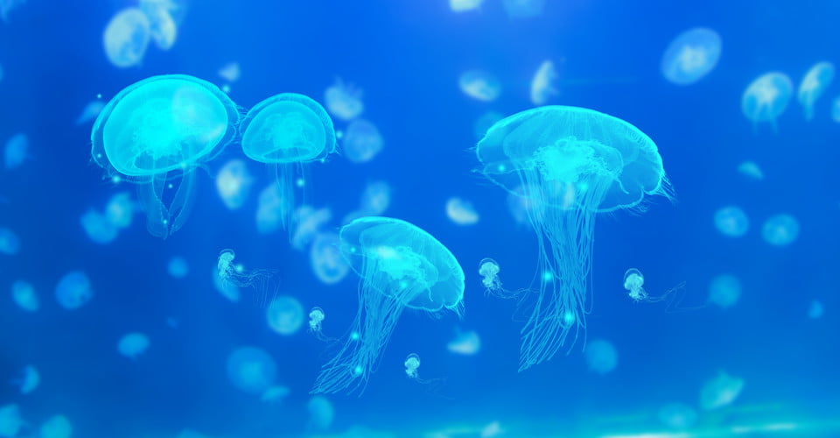
Động vật
không xương sống
TÔM
BỌ NGỰA
SỨA BIỂN
SAN HÔ
CUA HOÀNG ĐẾ
BẠCH TUỘC
SAO BIỂN
GIUN ĐẤT

Slide 12
Các sự vật có trong sinh quyển
Động vật
Động vật
không xương sống
Động vật
có xương sống
Sứa, tôm ,cua, mực, giun, bọ ngựa, bọ cánh cứng, sao biển, san hô,…
Em hãy nêu tên các loài động vật có xương sống mà em biết?

Slide 13
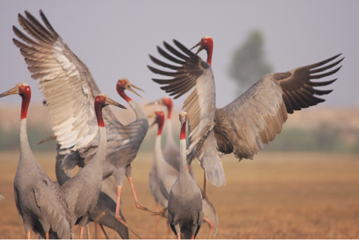
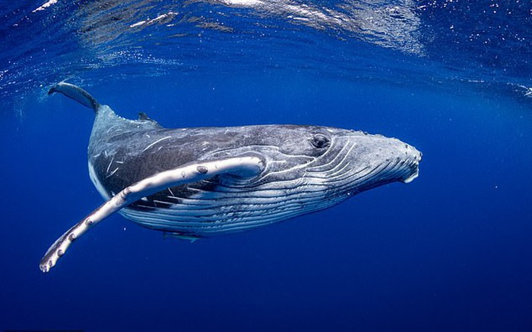
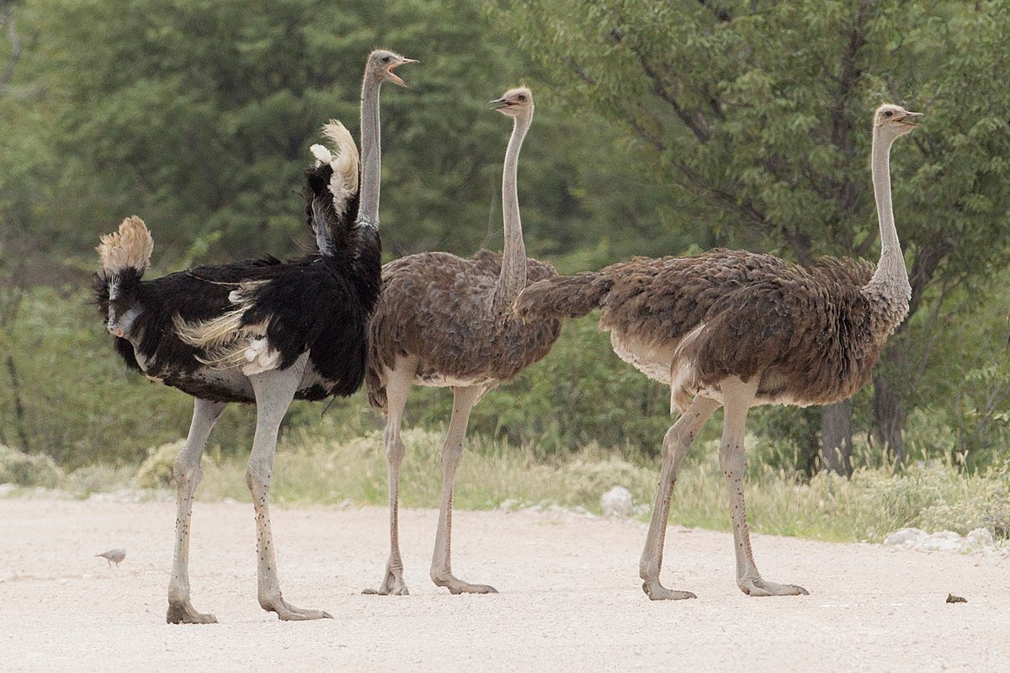
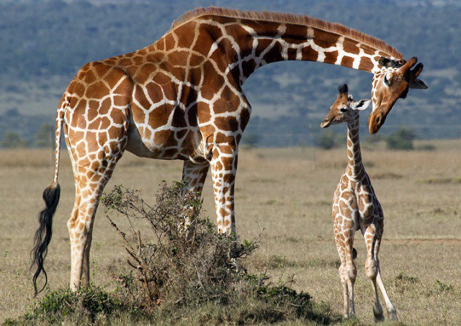
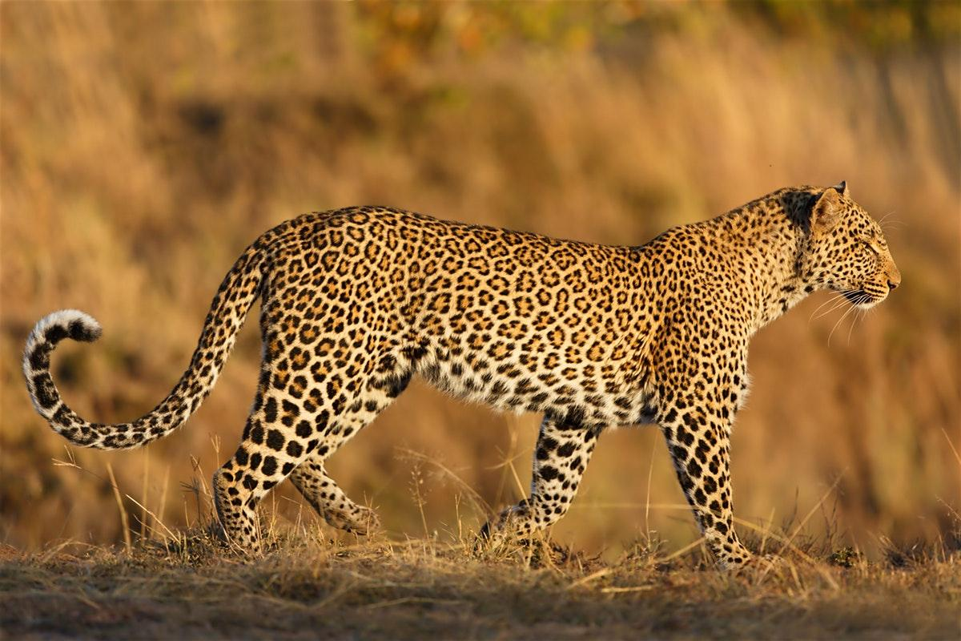
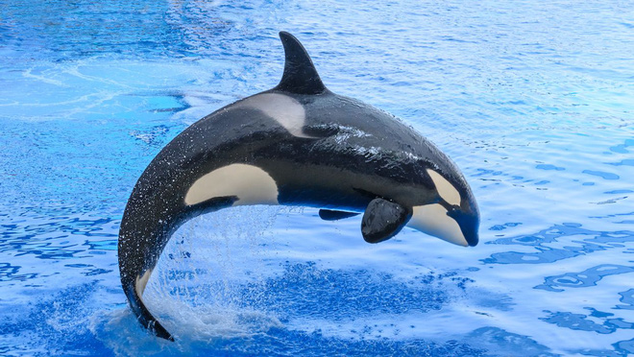
Động vật
có xương sống
SẾU ĐẦU ĐỎ
CÁ HEO
BÁO
HƯƠU CAO CỔ
ĐÀ ĐIỂU
CÁ VOI

Slide 14
Các sự vật có trong sinh quyển
Động vật
Động vật
không xương sống
Động vật
có xương sống
Sứa, tôm ,cua, mực, giun, bọ ngựa, bọ cánh cứng, sao biển, san hô,…
Cá heo, cá mập, cá lóc,voi, ngựa, vịt, ngan, đại bàng, vẹt, vạc, sếu…

Slide 15
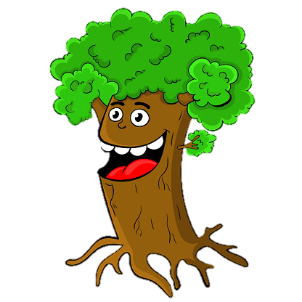
Các sự vật có trong sinh quyển
Thực vật
Em hãy nêu tên các loài thực vật mà em biết?

Slide 16
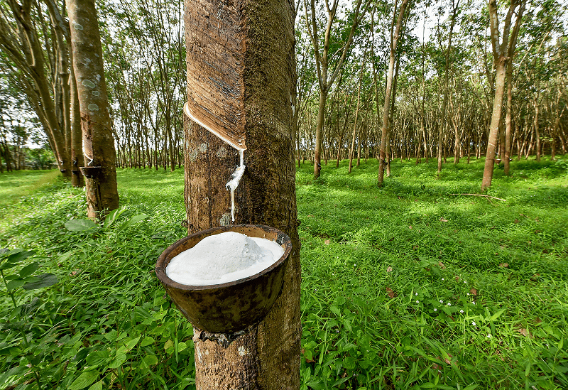
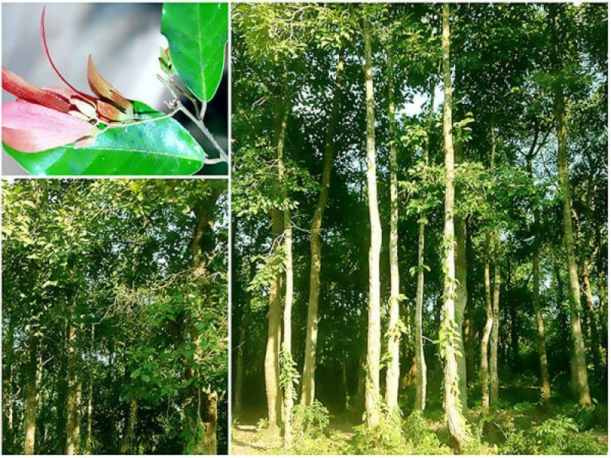
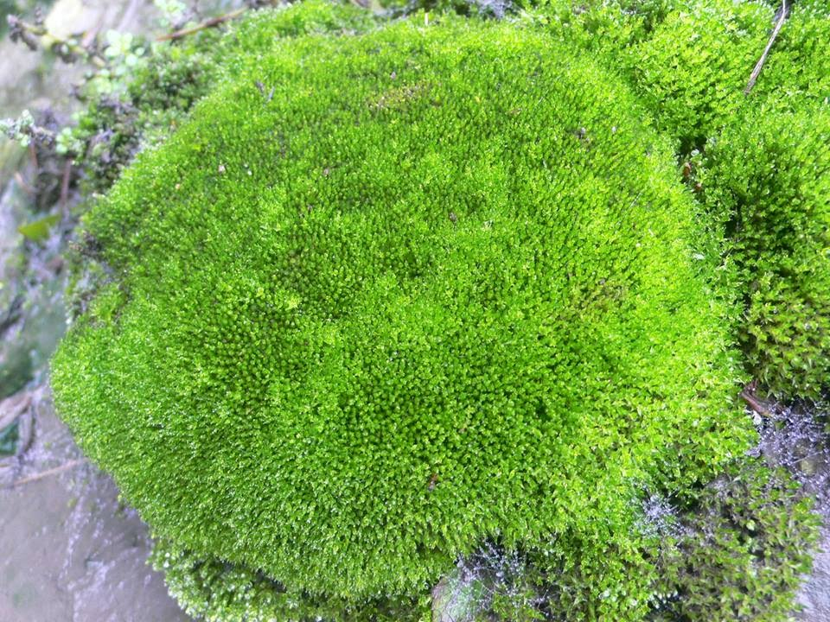
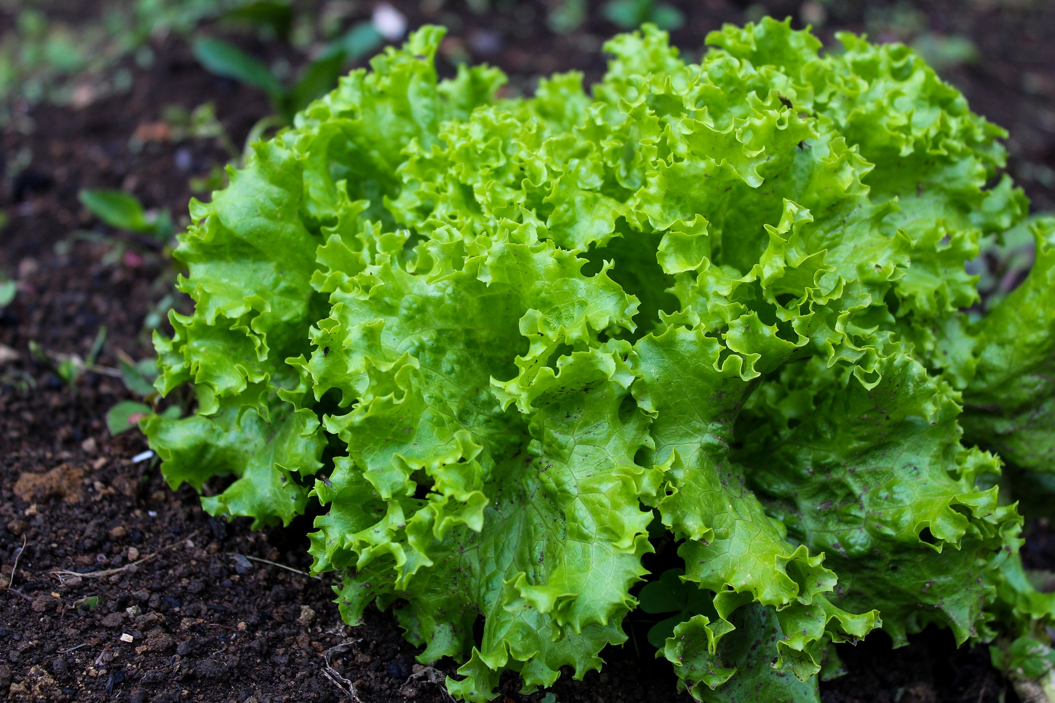
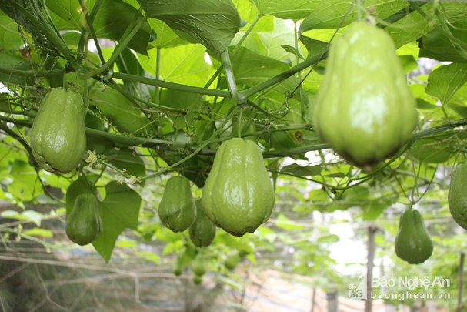
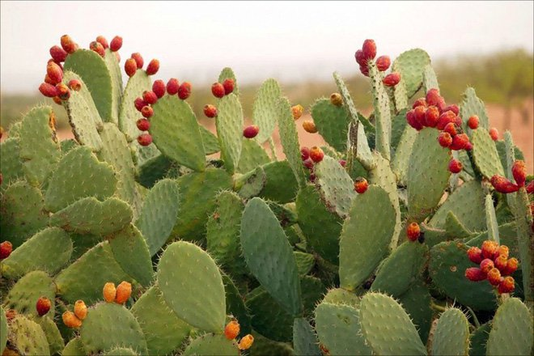
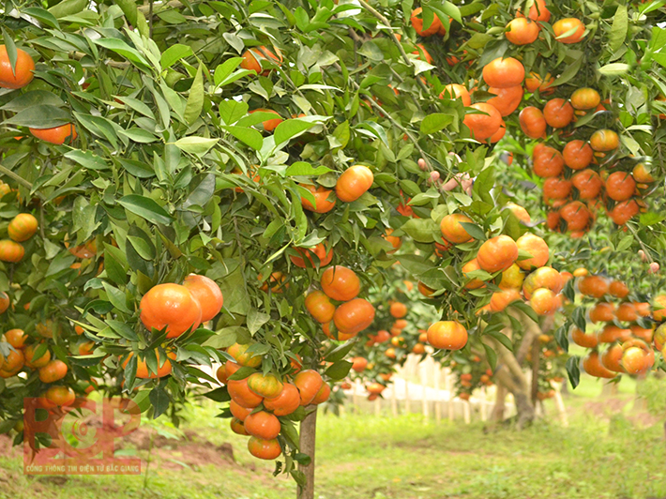
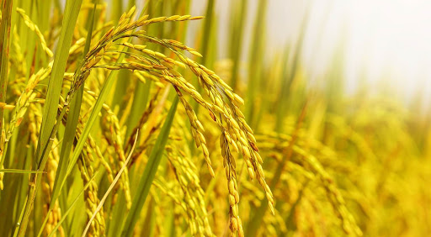
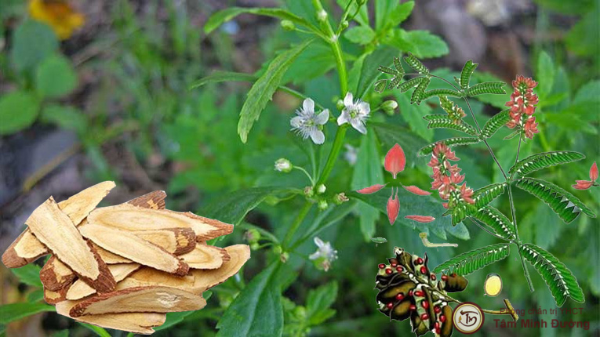
Các sự vật có trong sinh quyển
Thực vật
LÚA
CÂY CAO SU
CAM THẢO
RÊU
CÂY XÀ LÁCH
CÂY SU SU
CÂY CAM
CÂY SẾN
XƯƠNG RỒNG

Slide 17
Các sự vật có trong sinh quyển
Thực vật
Cây lâu năm: lim gụ, sến, táu,..
Cây rau: rau muống, cây cả xà lách
Cây ăn quả: cam, quýt, ổi, mận,…
Cây thuốc: cam thảo, gừng, xả, nấm linh chi
Cây cảnh: hoa hồng, hoa ly, hoa thủy tiên,….
Cây cỏ, rêu…

Slide 18

Con người
Sứa, tôm, cua, mực, giun, bọ ngựa, bọ cánh cứng, sao biển, san hô,…
Các sự vật
Cá heo, cá mập, cá lóc, cá trê, cá bảy màu, cá rô, cá chép, …
Động vật
Cò, vạc, bồ nông, sếu, đại bàng, đà điểu, …
Sinh quyển
Hổ, báo, cáo, khỉ, vượn, rắn, thằn lằn, dê, lợn, gà,ngỗng,…
Thực vật
Cây lâu năm: lim, gụ, sến, táu,..
Cây rau: rau muống, cây cả xà lách
Cây ăn quả: cam, quýt, ổi, mận,…
Cây thuốc: cam thảo, gừng, xả, nấm linh chi
Cây cảnh: hoa hồng, hoa ly, hoa thủy tiên,….
Cây cỏ, rêu…

Slide 19
Các em hãy nêu những hành động bảo vệ sinh quyển

Slide 20
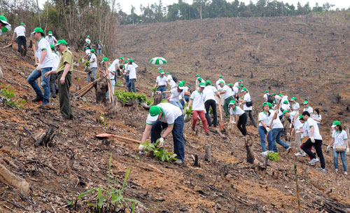
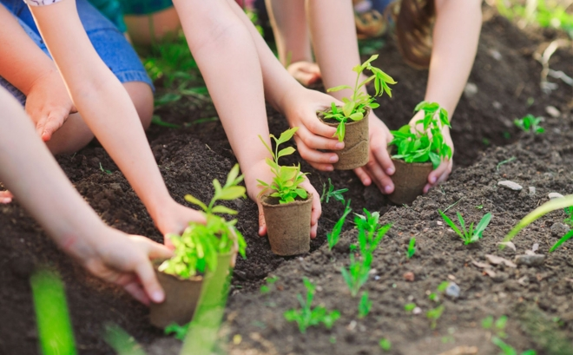
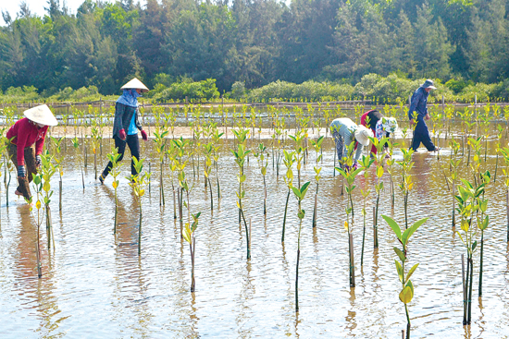
Các hành động bảo vệ sinh quyển
NÊN:
Trồng rừng ngập mặn
Trồng cây
Phủ xanh dồi trọc

Slide 21
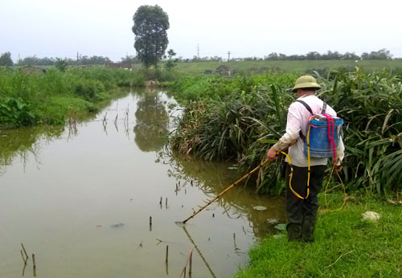
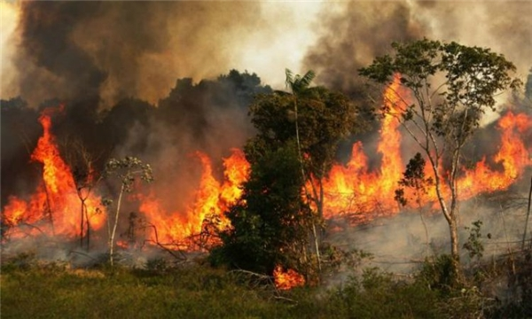
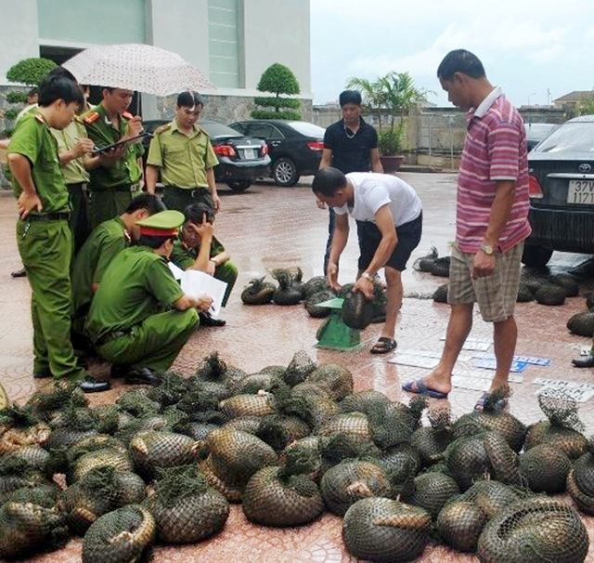
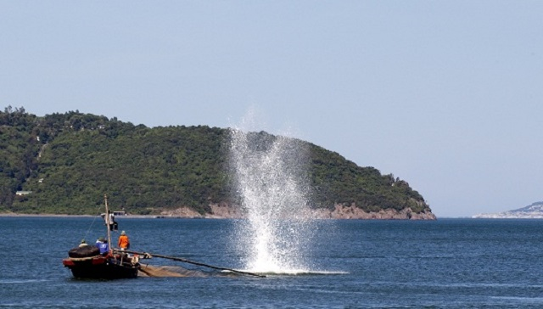
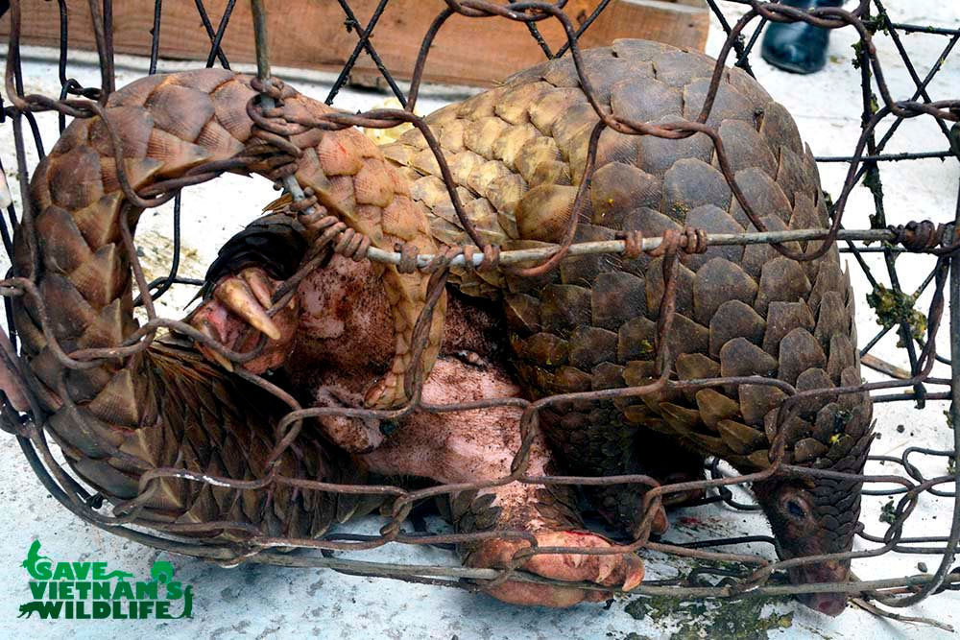
Các hành động bảo vệ sinh quyển
KHÔNG NÊN:
Đánh bắt cá bằng điện
Săn bắt thú rừng
Đốt rừng làm rẫy
Buôn bán động vật hoang dã
Đánh bắt cá bằng mìn

Slide 22
Con người
Sứa, tôm, voi, bò, …
Động vật
Các sự vật
Thực vật
lim, sến, hoa hồng, ổi, mít,…
Sinh quyển
Trồng cây gây rừng
Phủ xanh đồi trọc,
Chống đốt nương,
Chống đánh bắt cá bằng điện, mìn
Chống sắn bắt, buôn bán động vật hoang dã
Các hành động bảo vệ

Slide 23

Thủy quyển bao gồm nước ở trên bề mặt hành tinh, dưới lòng đất và trên không.
THỦY QUYỂN

Slide 24


Em hãy nêu tên các sự vật trong môi trường thủy quyển mà em biết?

Slide 25
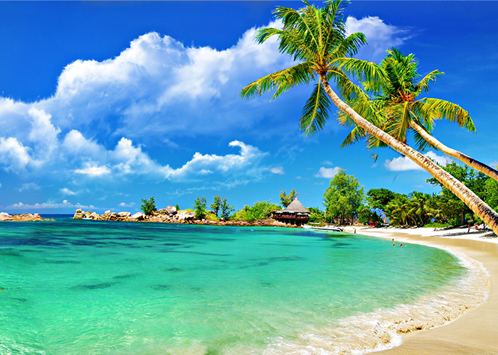
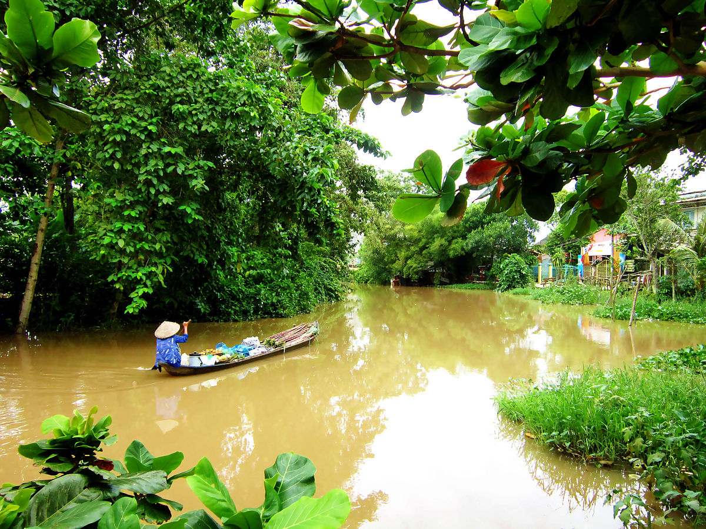
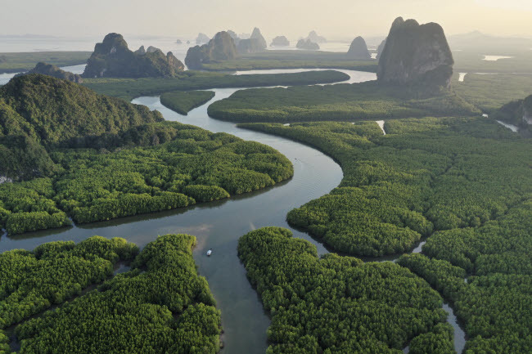
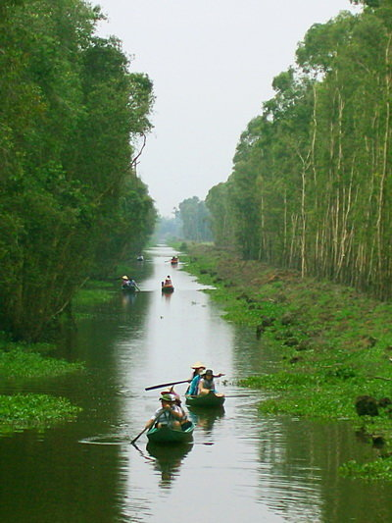
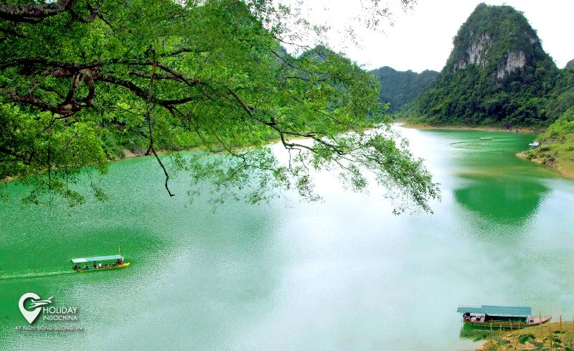




THỦY QUYỂN
KÊNH
SUỐI
MƯƠNG
RẠCH
BIỂN
AO
HỒ
SÔNG
THÁC

Slide 26
Sông, suối, ao hồ, biển, đại dương, thác, kênh, mương, rạch….
Thủy quyển
Các sự vật

Slide 27
Em hãy nêu tên các hành động bảo vệ môi trường thủy quyển mà em biết?

Slide 28



Các hành động bảo vệ môi trường thủy quyển
Giữ sạch nguồn nước
Xây dựng nhà máy nước
Lọc nước thải công nghiệp

Slide 29
Sông, suối, ao hồ, biển, đại dương, thác, kênh, mương, rạch….
Các sự vật
Thủy quyển
Giữ sạch nguồn nước
Xây dựng nhà máy nước
Các hành động bảo vệ
Lọc nước thải công nghiệp

Slide 30
KHÍ QUYỂN

Slide 31

Em hãy nêu tên các sự vật có trong khí quyển?

Slide 32
Bầu trời, vũ trụ, mây, không khí, âm thanh, ánh sang, khí hậu,….
Các sự vật
Khí quyển

Slide 33
Em hãy nêu các hành động bảo vệ môi trường khí quyển?

Slide 34
Bầu trời, vũ trụ, mây, không khí, âm thanh, ánh sáng, khí hậu,….
Các sự vật
Khí quyển
Lọc khói công nghiệp
Các hành động bảo vệ
Xử lí rác thải
Chống ô nhiễm bầu không khí

Slide 35
Khí quyển
Các sự vật
Các hành động bảo vệ
Sinh quyển
Con người, sứa, tôm, voi, bò, lim, táu, sến…
Lọc khói công nghiệp, xử lí rác thải, chống ô nhiễm bầu không khí
Các hành động bảo vệ
Các sự vật
MÔI TRƯỜNG
Trồng cây gây rừng, chống đánh bắt cá bằng điện, mìn; chống săn bắt, buôn bán động vật hoang dã
Bầu trời, vũ trụ, mây, không khí, âm thanh, ánh sáng, khí hậu,….
Thủy quyển
Các hành động bảo vệ
Các sự vật
Giữ sạch nguồn nước, xây dựng nhà máy nước, lọc nước thải công nghiệp…
Sông, suối, ao hồ, biển, đại dương, thác, kênh, mương, rạch….

Slide 36
HẸN CÁC EM VÀO TIẾT SAU

